Slide 2
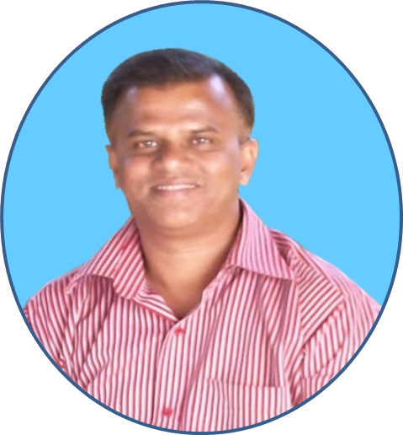
শিক্ষক পরিচিতি
মোঃ আশরাফউজ্জামান
সিনিয়র শিক্ষক (আইসিটি)
মধুপুর আদর্শ ইসলামিয়া ফাযিল মাদরাসা
মধুপুর, টাংগাইল।
মুঠোফোনঃ ০১৯১১-১৬৩২১৮
Email: lmcs154114@gmail.com

Slide 3
পাঠ পরিচিতি
শ্রেণিঃ অষ্টম
বিষয়ঃ চারু ও কারুকলা
অধ্যায়ঃ চতুর্থ
পাঠের বিষয়বস্তুঃ শিল্পকলা
সময়ঃ ৫০ মিনিট

Slide 4
শিখনফল
শিল্পকলার প্রয়োজনীয়তা ব্যাখ্যা করতে পারবে ।
লোকশিল্প ও কারুশিল্প সম্পর্কে ধারণা পাবে।
লোকশিল্প ও কারুশিল্প কাকে বলে সে সম্পর্কে ধারণা পাবে।
লোকশিল্প ও কারুশিল্প ব্যবহার সম্পর্কে ধারণা পাবে।
বাংলাদেশের শিল্পকলা সম্পর্কে ধারণা পাবে।
শিল্পকলার বিভিন্ন দিক বিশ্লেষণ করতে পারবে ।

Slide 5
শিল্পকলার প্রকারভেদ

Slide 6
বাংলাদেশের লোকশিল্প ও কারুশিল্প

Slide 7
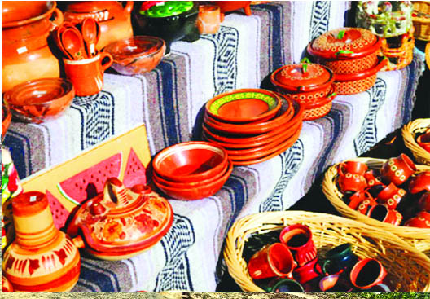
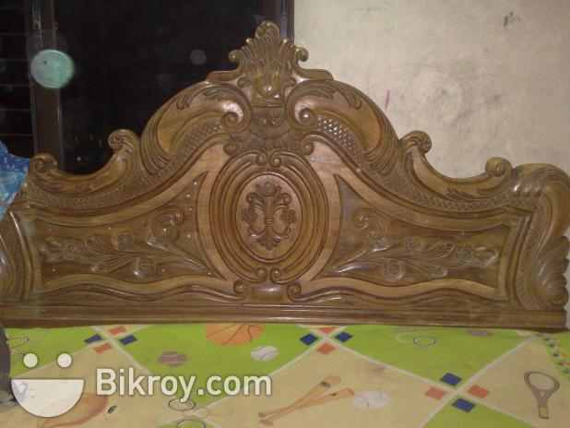
লোকশিল্প ও কারুশিল্প

Slide 8
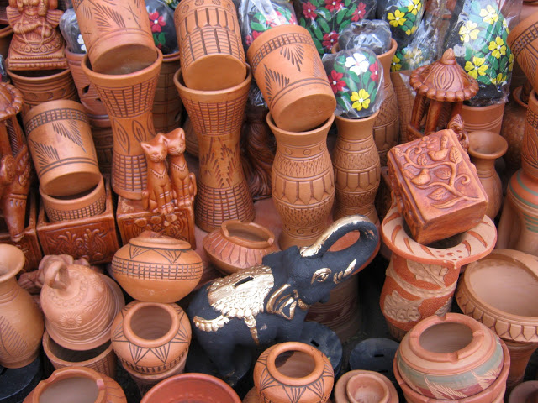
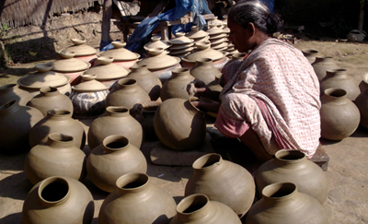
একক / দলীয় কাজ
শিল্পকলা কাকে বলে?

Slide 9
মূল্যায়ন
লোকশিল্প কাকে বলে ?
কারুশিল্প কাকে বলে ?
লোকশিল্প ও কারুশিল্পের ৫ টী করে উদাহরণ দাও।

Slide 10
বাড়ির কাজ
লোকশিল্প ও কারুশিল্পের ব্যবহারিক ক্ষেত্রসমূহের একটি তালিকা প্রস্তুত কর ।

Slide 11
সকলকে
ধন্যবাদ

Slide 12
সমাপ্তি

